Slide 1
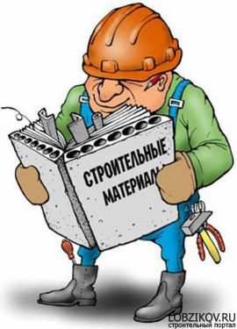
Мастер – класс Тема: Технология утепления фасадов брусчатых домов. Профессия: «Столяр строительный»
Мастер производственного обучения
Михеев Д.В.

Slide 2
ТОП-10 лучших утеплителей для деревянного дома
1 | Каменная вата | Универсальный теплоизолятор
2 | Джут | Лучший утеплитель для межвенцовых стыков
3 | Эковата | Безопасность и экологичность
4 | Изолон | Самый современный теплоизолятор
5 | Стекловата | Эластичность и прочность
6 | Пенофол | Самый тонкий внутренний утеплитель
7 | Шлаковая вата | Доступность и стойкость к биопоражению
8 | Керамзит | Теплоизолятор для бетонных оснований
9 | Пеноплекс | Максимальная эффективность
10 | Пенопласт | Доступность и легкость

Slide 3
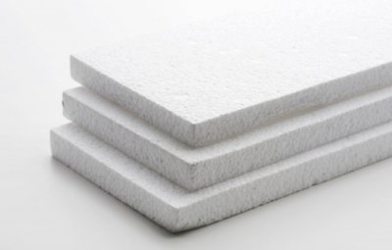
Пенопласт
Доступность, легкость и экологичность материала делает его одним из лучших теплоизоляторов для потолка изнутри. Пенопласт прост в монтаже, он режется канцелярским ножом, а фиксируется с помощью клея, гвоздей, шурупов.
На теплоизоляцию можно наносить самые разнообразные финишные покрытия.
Главным минусом пенопласта является горючесть.

Slide 4
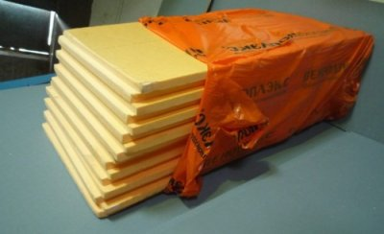
Пеноплекс
К достоинствам синтетического теплоизолятора эксперты относят высокую прочность, возможность наносить штукатурку и краску. Благодаря этому расширяется горизонт проведения отделочных работ. Несомненным плюсом пеноплекса станет малый вес, простота монтажа, а также продолжительный срок службы изоляции.
А вот к низкой паропроницаемости у специалистов неоднозначное отношение. Дышащие способности деревянного дома ухудшаются, поэтому придется позаботиться о системе вентиляции. К минусам стоит отнести высокую цену и горючесть материала (класс Г4).

Slide 5
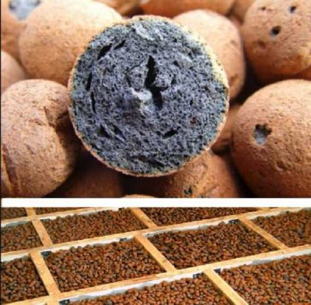
Керамзит
Этот материал представляет собой небольшие камешки определенной величины (10-20 мм).

Slide 6
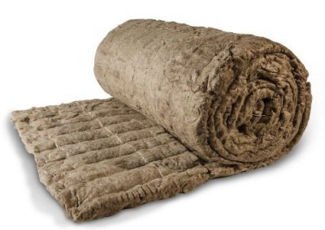
Шлаковая вата
Материал отличается гибкостью, что позволяет качественно утеплять криволинейные поверхности. Теплоизолятор хорошо удерживает тепло в деревянном доме, не пропускает шум с улицы, отпугивает грызунов и насекомых.
Пользователи отмечают несколько существенных недостатков у шлаковаты. Она впитывает влагу, а при намокании образуется кислая среда, способная разрушать металлические элементы.

Slide 7
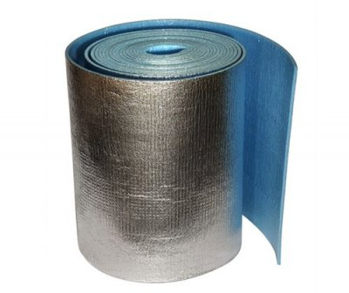
Пенофол Самый тонкий внутренний утеплитель
Пенофол представляет собой отражающий утеплитель, созданный на основе вспененного полиэтилена. Благодаря фольгированному покрытию он демонстрирует низкую теплопроводность даже при малой толщине. Есть три разновидности: пенофол-А имеет один слой алюминиевой фольги, пенофол-В отличается двухсторонним покрытием, а пенофол-С с одной стороны защищен фольгой, а с другой имеет самоклеящуюся поверхность

Slide 8
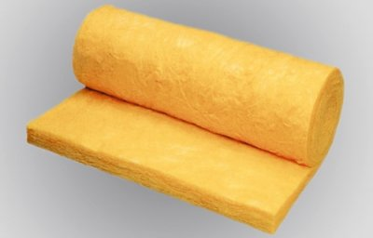
Стекловата ★ Эластичность и прочность
К достоинствам стекловаты специалисты относят паропроницае-мость, низкую теплоп-роводность, инертность к химическим соедине-ниям.

Slide 9
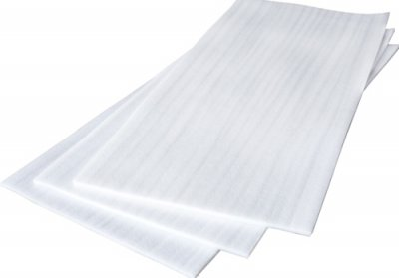
Изолон ★ Самый современный теплоизолятор
Изолон представляет собой вспененный пенополиэтилен, некоторые модификации имеют фольгированное покрытие, а также самоклеящейся слой.
К сильным сторонам теплоизолятора стоит отнести небольшой вес, низкую теплопроводность, удобство монтажа. Утеплитель не выделяет вредных веществ даже при нагревании до 100°С. В нем не заводятся насекомые и мыши, не появляются грибки и плесень

Slide 10
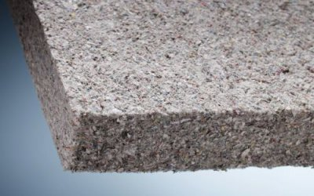
Эковата ★ Безопасность и экологичность
Чтобы придать материалу стойкость к биопоражению, добавляются антисептики и антипирены. Эковата не изменяет своих теплоизоляционных качеств при колебании влажности. Поэтому в деревянном доме никогда не появится конденсат. Защищая внутреннее пространство от шума и холода, утеплитель не выделяет вредных соединений.

Slide 11
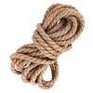
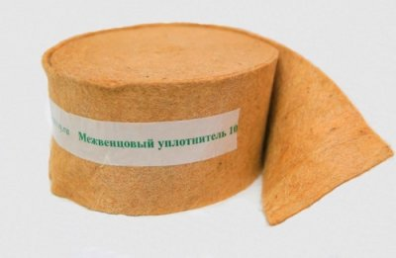
Джут ★ Лучший утеплитель для межвенцовых стыков
Джутовый канат

Slide 12
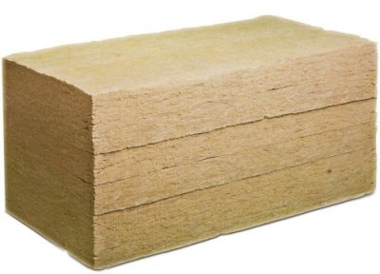
Каменная вата ★ Универсальный теплоизолятор
Прекрасным универсальным теплоизолятором для деревянного дома становится каменная вата. Она делается путем расплава таких горных пород, как базальт. В каменные волокна добавляются гидрофобизирующие компоненты, а также карбамид и формальдегидные смолы.
Материал чаще всего применяется для теплоизоляции стен снаружи, хотя и внутреннее утепление возможно с каменной ватой. Эксперты отмечают такие сильные стороны теплоизолятора, как негорючесть (600°С), высокая паропроницаемость и низкая теплопроводность.

Slide 13
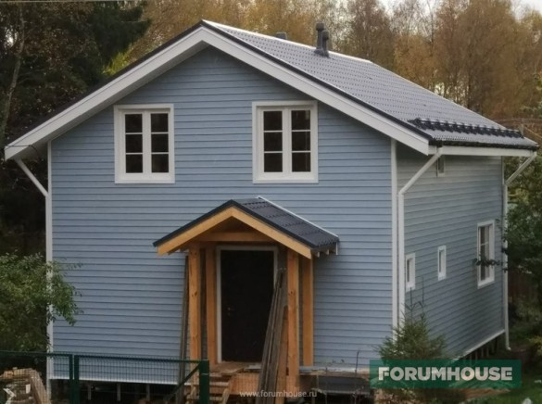
Виниловый сайдинг
Презентабельность – большой выбор фактур и цветовой гаммы.
Универсальность – ввиду небольшого веса и способа монтажа может использоваться практически по любым видам оснований, как с утеплителем, так и без.
Простота монтажа.
Долговечность – полимер устойчив к температурным воздействиям, влаге, не подвержен коррозии.

Slide 14
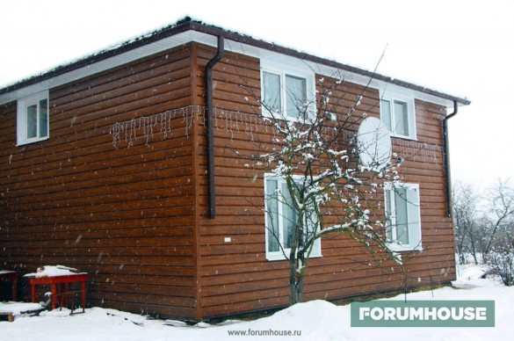
Металлический сайдинг
К преимуществам металлического сайдинга относится и долговечность с декоративностью, и универсальность с простотой монтажа. Плюс, металл не боится механических воздействий, не горит и не трескается на морозе, а по сроку службы даже превосходит виниловые аналоги.

Slide 15
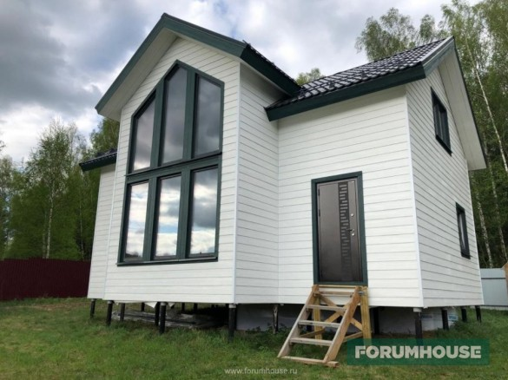
Фиброцементный сайдинг
Фиброцемент на фасаде комбинируют с натуральной древесиной, камнем и штукатуркой. Прочность, долговечность и износостойкость фиброцементной доски выше, чем виниловой, металл же уступает ей по достоверности, но по стоимости этот вид сайдинга самый дорогой. Относительно большая масса (15-18 м²) не недостаток, такой вес выдержит любое основание, будь то монолит, кладка или деревянный каркас.

Slide 16
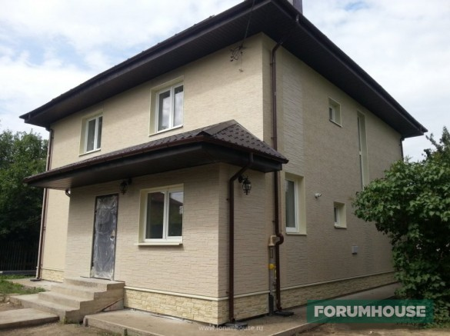
Виды фасадных панелей : Полимерные – не считая вида, от винилового сайдинга отличаются большей толщиной. Фиброцементные – отличие только в форме и фактуре.
Фасадные панели

